Slide 1
Princípios de segurança e redes.
Arquitetura de Rede de Computadores

Slide 2
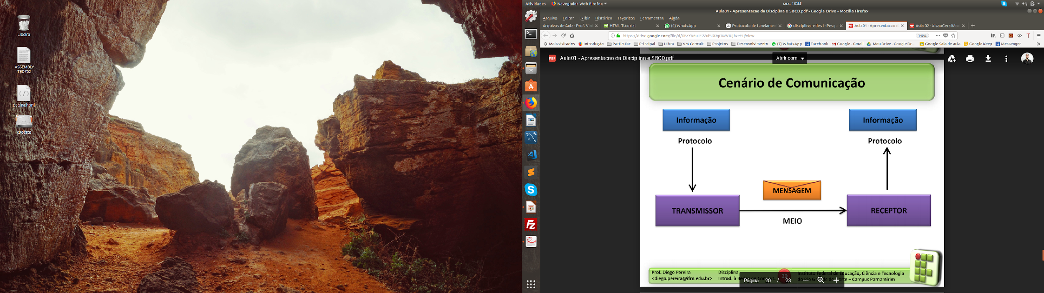
Comunicação

Slide 3
Elementos da comunicação
Mensagem
é a informação a ser transmitida. Pode ser constituída de texto, números, figuras, áudio e vídeo – ou qualquer combinação desses.
Transmissor
é o dispositivo que envia a mensagem de dados. Pode ser um computador, um telefone, uma câmera de vídeo, entre outros.

Slide 4
Elementos da comunicação
Receptor
é o dispositivo que recebe a mensagem. Pode ser um computador, um telefone, uma câmera de vídeo, entre outros.
Meio(Canal)
é o caminho físico por onde viaja uma mensagem originada e dirigida ao receptor.

Slide 5
Elementos da comunicação
Protocolo
é um conjunto de regras que governa(organiza, gerencia) a comunicação de dados. Ele representa um acordo entre os dispositivos que se comunicam.

Slide 6
Protocolos
O protocolo implementa as regras usadas na comunicação de dados entre os dispositivos;
Na realidade, diversos protocolos são usados, cada um com uma finalidade específica;
O conjunto de protocolos usados em uma comunicação chamamos de pilha de protocolos;

Slide 7
Camadas
Divisão das responsabilidades a fim de padronizar e agrupar atividades comuns
Cada protocolo implementa uma funcionalidade assinalada a uma determinada camada

Slide 8
Arquitetura de Redes
Arquitetura de rede é como se designa um conjunto de camadas e protocolos de rede. A especificação de uma arquitetura deve conter informações suficientes para permitir que um implementador desenvolva o programa ou construa o hardware de cada camada, de forma que ela obedeça corretamente ao protocolo adequado.

Slide 9
Modelo OSI/RM
As soluções em redes de computadores eram proprietárias, cada fabricante usava uma tecnologia;
Com intuito de facilitar a interconexão de sistemas de computadores, a ISO(International Standards Organization) desenvolveu um modelo de referência, o modelo OSI.
Open Systems Interconnection (Interconexão de Sistemas Abertos)
Sistemas abertos a comunicação com outros sistemas;

Slide 10
Modelo OSI/RM
Segundo Tanenbaum o Modelo OSI não é uma arquitetura de redes, pois não especifica os serviços e protocolos exatos que devem ser usados em cada camada. Ele apenas informa o que cada camada deve fazer.

Slide 11
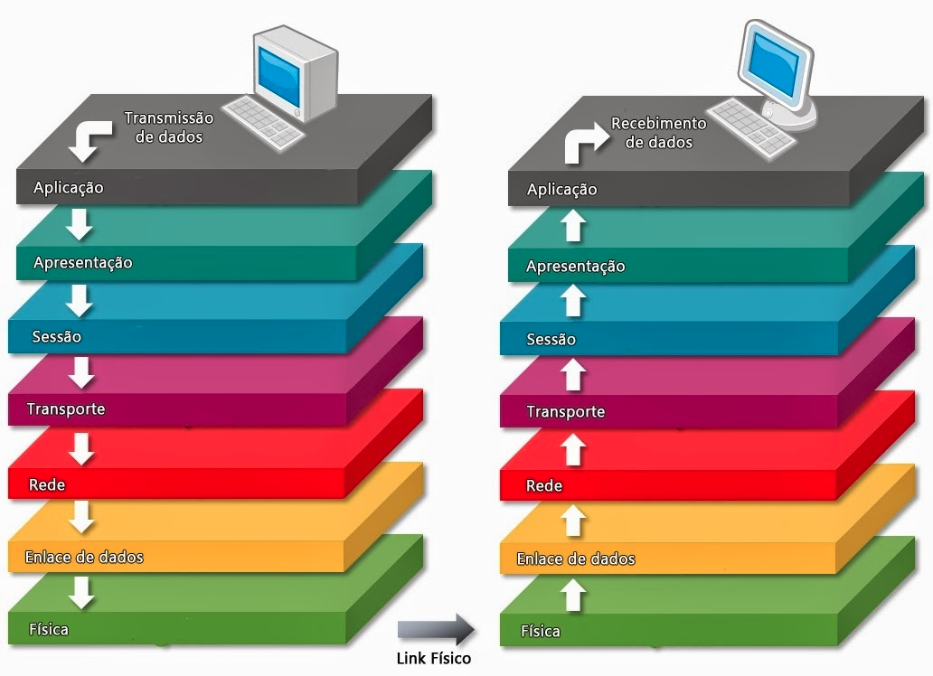

Slide 12
Modelo OSI - Camadas
Camada física
A camada física fornece as características mecânicas, elétricas, funcionais e de procedimentos para manter conexões físicas para a transmissão de bits entre os sistemas ou equipamentos
Camada de enlace
O objetivo da camada de enlace é detectar e opcionalmente corrigir erros de transmissão da camada física, assim convertendo um canal de transmissão não confiável em um canal confiável, para uso pela camada de rede, logo acima.

Slide 13
Modelo OSI - Camadas
Camada de rede
A camada de rede deve fornecer à camada de transporte um meio para transferir datagramas (pacotes) pelos pontos da rede até o seu destino.
Camada de transporte
Na camada de rede e inferiores, a transferência ocorre, de fato, apenas entre os nós (máquinas) próximos na rede. A camada de transporte, permite que os dados trafeguem em um circuito virtual direto da origem ao destino, sem preocupar-se com a forma que os pacotes de dados viajam na camada de rede e inferiores.

Slide 14
Modelo OSI - Camadas
Camada de sessão
A camada de sessão possui mecanismos que permitem estruturar os circuitos oferecidos pela camada de transporte.
gerenciamento de token, controle de diálogo e gerenciamento de atividades
Camada de apresentação
A camada de apresentação cuida da formatação dos dados, transformação, compressão e criptografia

Slide 15
Modelo OSI - Camadas
Camada de aplicação
Na camada de aplicação estão os aplicativos, propriamente ditos, dos usuários ou os serviços dos sistemas. Esta camada cuida da comunicação entre as aplicações, sendo que cada aplicação possui protocolos específicos de comunicação.

Slide 16
Modelo TCP/IP
O modelo de referência TCP/IP é mais simplificado que o modelo de referência OSI, possuindo quatro camadas principais: aplicação, transporte, internet/rede e interface de rede.

Slide 17
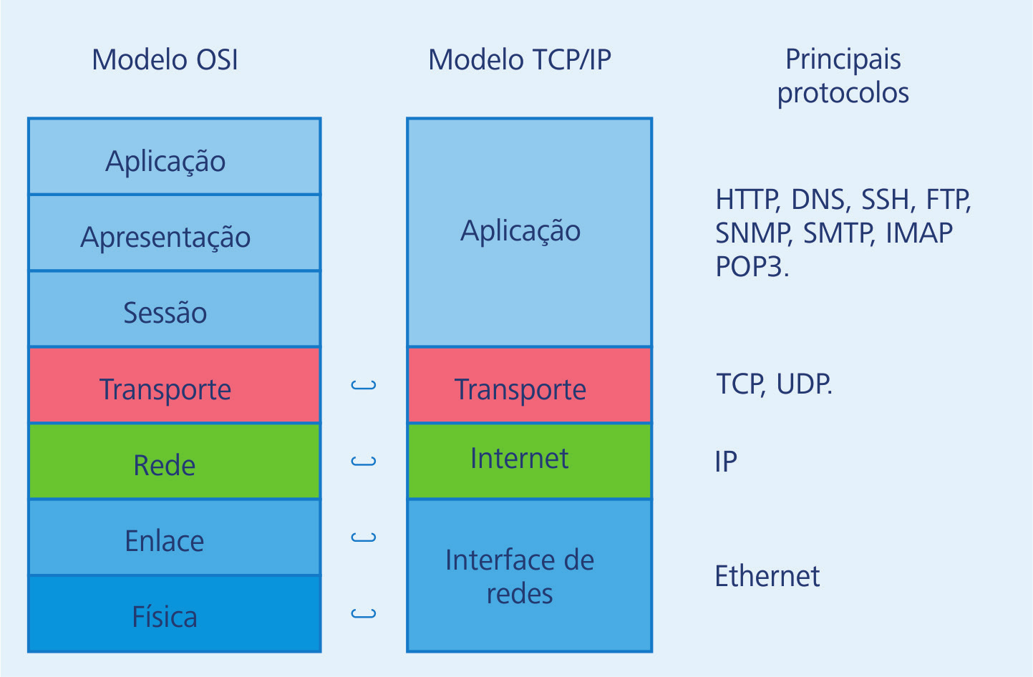
OSI x TCP/IP

Slide 18
TCP/IP
Camada de interface de rede
Esta camada tem como objetivo principal conectar um dispositivo de rede (computador, notebook, etc.) a uma rede, utilizando para isso um protocolo.

Slide 19
TCP/IP
Camada de internet (rede)
Esta camada tem o objetivo de permitir aos dispositivos de rede enviar pacotes e garantir que estes pacotes cheguem até seu destino. Cabe a camada de internet especificar o formato do pacote, bem como, o protocolo utilizado, neste caso o protocolo IP (Internet Protocol).

Slide 20
TCP/IP
Camada de transporte
A camada de transporte do modelo TCP/IP possui a mesma função da camada de transporte do modelo de referência OSI, ou seja, garantir a comunicação entre os dispositivos de origem e destino do pacote.

Slide 21
TCP/IP
Camada de aplicação
Esta camada tem por objetivo realizar a comunicação entre os aplicativos e os protocolos de transporte, responsáveis por dar encaminhamento a estes pacotes.

Slide 22
IP e Porta
O endereço IP serve para identificar, de maneira única, um computador na rede, enquanto que o número da porta indica a aplicação à qual se destinam os dados. Desta maneira, quando o computador recebe informações destinadas a uma porta, os dados são enviados para o aplicativo correspondente. Se for um pedido destinado ao aplicativo, este chama-se aplicativo servidor. Se for uma resposta, fala-se então de aplicativo cliente.

Slide 23
IP e Porta
As portas de 0 a 1.023 são as mais reconhecidas ou reservadas.
As portas de 1.024 a 49.151 são chamadas de portas registradas.
As portas de 49.152 a 65.535 são as portas dinâmicas e/ou privadas.

